Slide 1
Tuần 16:
Bài 46: Luyện tập chung – Tiết 1
TOÁN 2
Tập 1

Slide 2

KHỞI ĐỘNG

Slide 3







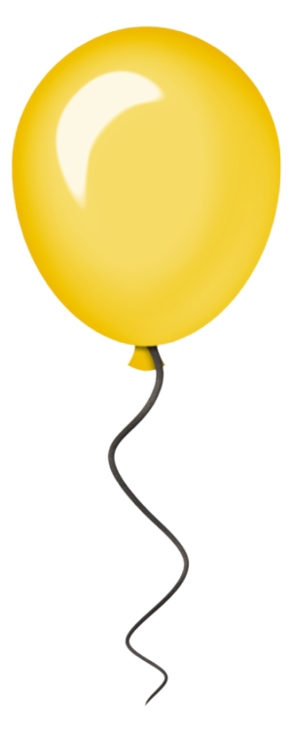
Đố bạn hình gì?
Hình tứ giác
Notes:
Khi chuyển màn sẽ có quả bóng bay lên rồi mới có câu hỏi.

Slide 4

Đố bạn hình gì?
Hình chữ nhật
Notes:
Khi chuyển màn sẽ có quả bóng bay lên rồi mới có câu hỏi.

Slide 5

Đố bạn hình gì?
Hình tam giác
Notes:
Khi chuyển màn sẽ có quả bóng bay lên rồi mới có câu hỏi.

Slide 6

Đố bạn hình gì?
Hình vuông
Notes:
Khi chuyển màn sẽ có quả bóng bay lên rồi mới có câu hỏi.

Slide 7
Đố bạn hình gì?
Đường cong
Notes:
Khi chuyển màn sẽ có quả bóng bay lên rồi mới có câu hỏi.

Slide 8


Đố bạn hình gì?
Đường gấp khúc
Notes:
Khi chuyển màn sẽ có quả bóng bay lên rồi mới có câu hỏi.

Slide 9
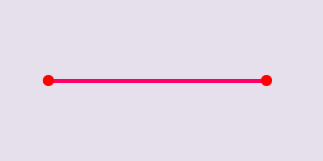

Đố bạn hình gì?
Đoạn thẳng
Notes:
Khi chuyển màn sẽ có quả bóng bay lên rồi mới có câu hỏi.

Slide 10
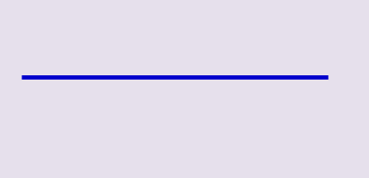

Đố bạn hình gì?
Đường thẳng
Notes:
Khi chuyển màn sẽ có quả bóng bay lên rồi mới có câu hỏi.

Slide 11

LUYỆN TẬP
THỰC HÀNH

Slide 12



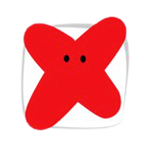

Chỉ ra các mảnh bìa hình tứ giác trong các hình sau:
1
5
1
7
9
11
4
2
8
10
3
6
Notes:
Click vào từng hình để kiểm tra đáp án

Slide 13
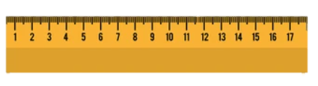

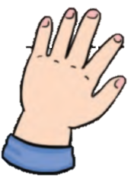
Nêu tên ba điểm thẳng hàng trong hình sau:
(dùng thước thẳng để kiểm tra)
2
A
O
E
B
C
D
B, C, D
; O , E, D
B, O, A
; A , E, C

Slide 14
a. Đo và tính độ dài đường gấp khúc ABCD sau:
3
C
D
cm
cm
cm
A
B
Bài giải:
Độ dài đường gấp khúc ABCD là:
4 + 5 + 6 = 15 (cm)
Đáp số: 15 cm

Slide 15



b. Vẽ đoạn thẳng MN có độ dài 8cm:
3
M
8 cm
N

Slide 16

Em hãy chia sẻ những việc
đã thực hiện được trong bài học hôm nay.

Slide 17


DẶN DÒ

Slide 18
Hoc10 chúc các em học tốt!

